Slide 1
ReL4: 基于用户态中断的异步微内核设计与实现
报告人：廖东海
时间：2024/6/1

Slide 2
目录 | CONTENTS
1
背景及意义
2
国内外研究现状
3
设计与实现
4
评估

Slide 3
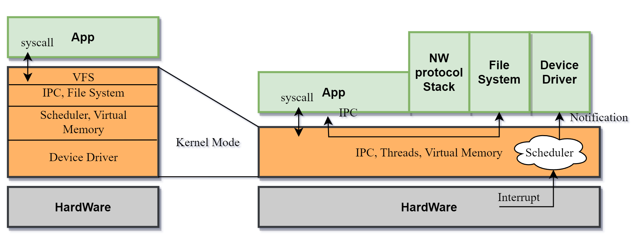
背景及意义
背景 
微内核将大部分的内核功能模块和驱动移到用户态，应用程序通过同步IPC请求其服务，使用异步IPC（通知机制）进行同步。此外，内核利用通知机制将硬件中断转发给用户态驱动进行处理。

Slide 4
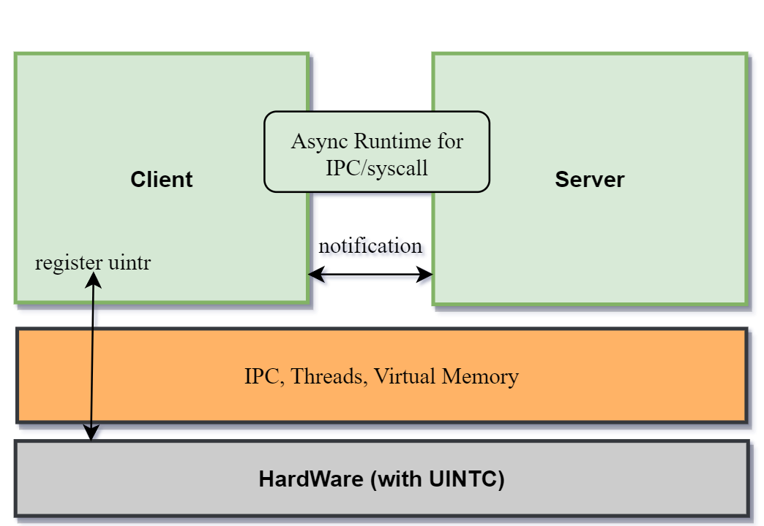
背景及意义
意义
利用用户态中断硬件机制，设计无需内核转发的通知机制，并利用改造后的通知机制，基于Rust协程支持和共享内存设计和实现异步的IPC和系统调用框架。
01
减少甚至消除特权级的切换开销，提升系统性能。
02
设计和实现异步IPC框架，提升系统的资源利用率。
系统框架

Slide 5
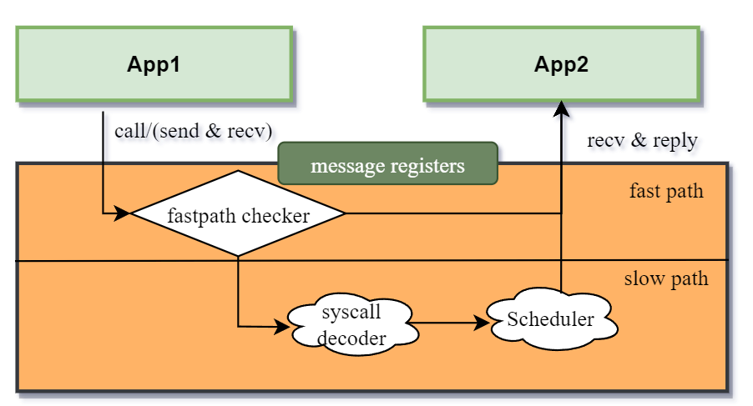
国内外研究现状-L4系列优化
L4系列微内核的IPC优化
现代微内核保留了大部分原始的L4微内核的IPC优化手段，如组合系统调用、消息寄存器、快速路径等，也废弃了一些过时的优化，如懒惰调度。在这些优化的最好情况下，一次IPC仅需要两次上下文的切换。
能否进一步减少甚至消除上下文切换的开销？

Slide 6
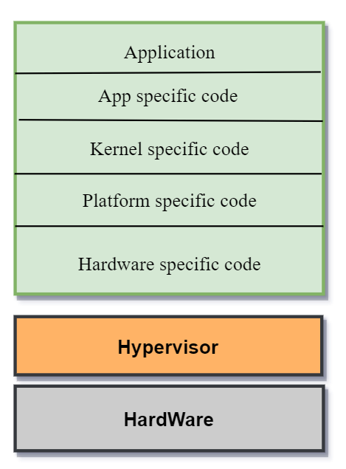
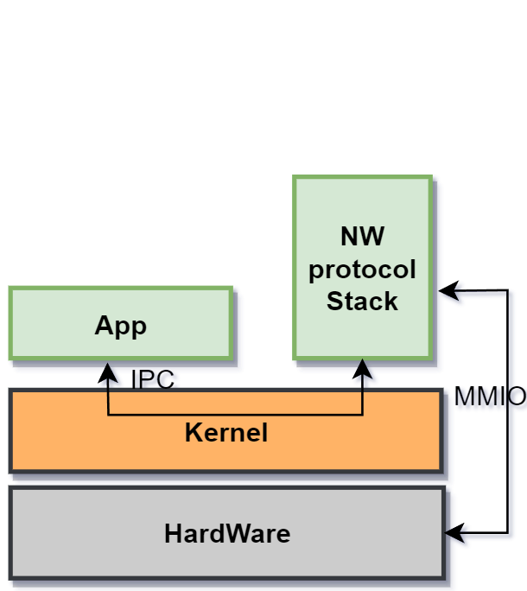
国内外研究现状-统一地址空间
用户程序提级
内核旁路
将用户态的处理程序移到内核，避免特权级的切换。如Unikernel，Userspace bypass等。
通过MMIO从用户态直接访问硬件设备，从而避免特权级的切换。

Slide 7
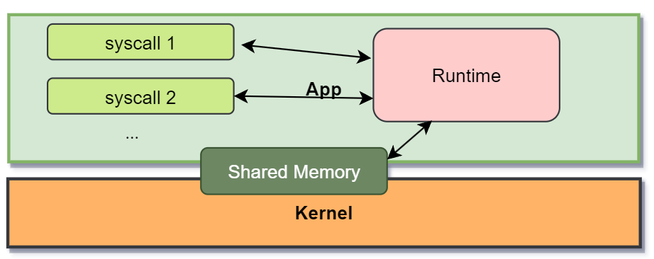
国内外研究现状-批量系统调用
批量系统调用
将多个系统调用组合成一次系统调用和一个请求队列，由多个系统调用分摊一次上下文切换的成本。
如何设置提交时机需要取舍，提交间隔过短会导致切换次数变多，提交间隔过长可能会导致接收端饿死。

Slide 8
国内外研究现状-总结
总结
优化方法 | 详细分类 | 实例 | 缺点
减少内核路径 | 懒惰调度 | [1, 3, 4, 5] | 上下文切换开销已经成为性能瓶颈
 | 快速路径 | [1, 2, 3, 4, 5]
 | 消息寄存器
减少上下文切换开销 | 消息寄存器 | [1, 2, 3, 4, 5] | 无法从根本上消除切换开销
 | 组合系统调用
 | ASID机制 | [2]
 | 统一地址空间 | [6, 7, 8, 9, 10, 11] | 与微内核设计理念相悖，无法有效地实施到微内核中。
 | 批量系统调用 | [12]

Slide 9
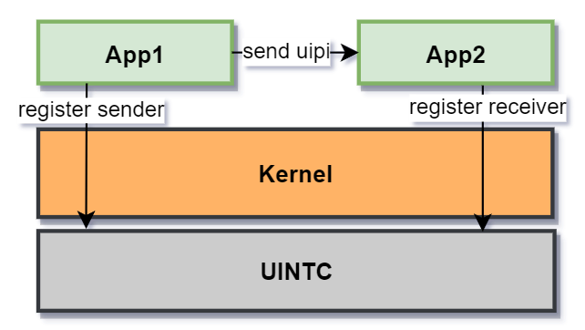
国内外研究现状
用户态中断
允许通过硬件寄存器直接通知接收方，无需陷入内核，与微内核的通知机制十分契合。目前已经在Sapphire Rapids x86[13]处理器上和RISCV的N扩展[14]中有支持。

Slide 10
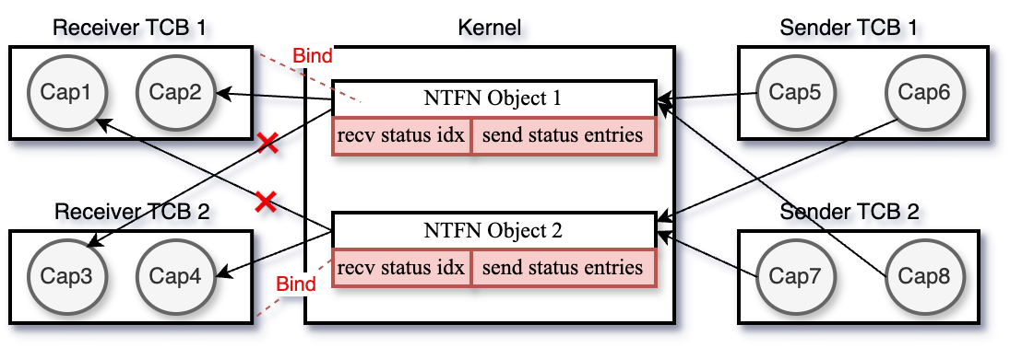
设计-支持用户态中断的通知机制-U-notification
权限控制
原始的通知机制允许多个接收线程接收同一个内核对象上的通知。
原始的通知机制允许单个接收线程接收多个内核对象上的通知。

Slide 11
设计-支持用户态中断的通知机制
通信接口兼容
Poll：无需陷入内核态，在用户态读取中断寄存器中是否有有效中断并返回即可。
Wait：在没有有效中断时将阻塞当前协程并切换到其他协程执行，等待用户态中断唤醒。

Slide 12
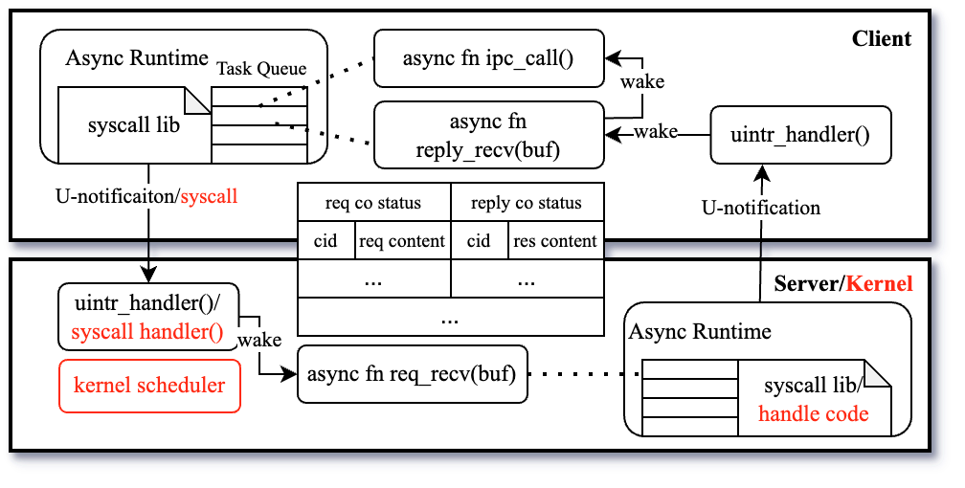
设计-异步IPC
async_framework.png
异步IPC
共享内存：结构设计、SPSC、无锁、对齐。
异步运行时：协程作为执行单位、接收协程轮询数据、U-notifcation发送时机。

Slide 13
设计-异步系统调用
异步系统调用
syscall lib：系统调用库的异步实现。
内核实现：发送端syscall代替U-ntfn、优先级抢占。
Idle: 256
Kernel handler: 0
User thread: prio

Slide 14
实现
新增系统调用
UintrRegisterSender
UintrRegisterReceiver
UintrRegisterAsyncSyscall
自适应的混合轮询
优先级机制
用户定义的普通协程
接收异步请求和响应的协程
外部中断到来时的处理协程。

Slide 15
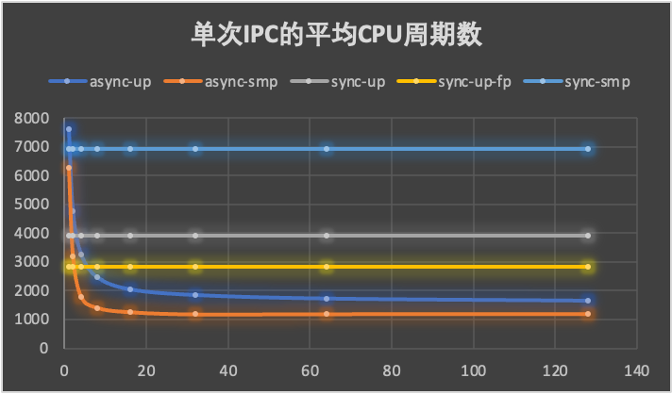
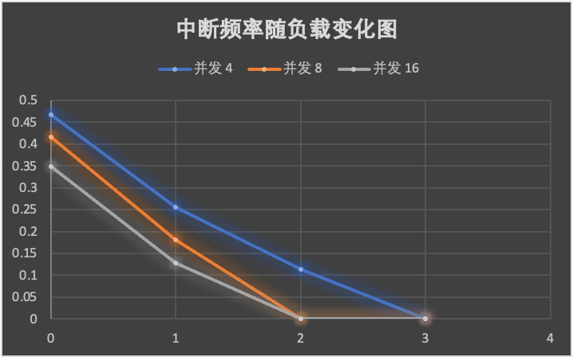
评估-异步IPC
- 横坐标是并发量，纵坐标是平均周期数。
- 横坐标是服务端计算负载级别，越高代表负载越大。
- 纵坐标为服务端的中断频率（次/每条call请求）。

Slide 16
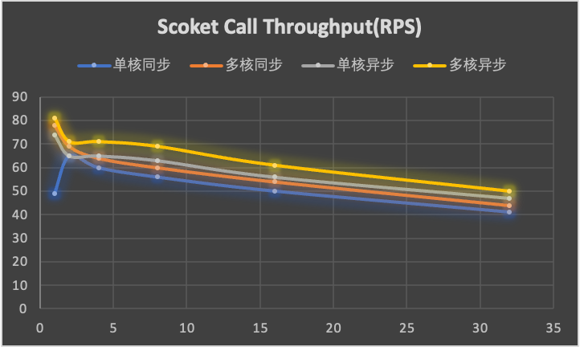
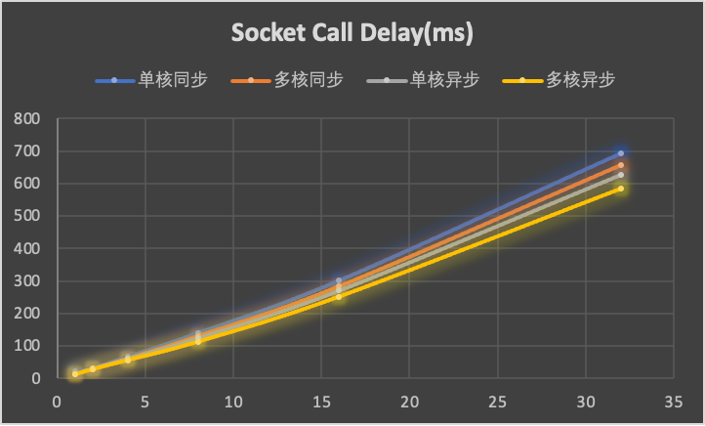
评估-TCP Server
- 横坐标是tcp连接数。

Slide 17
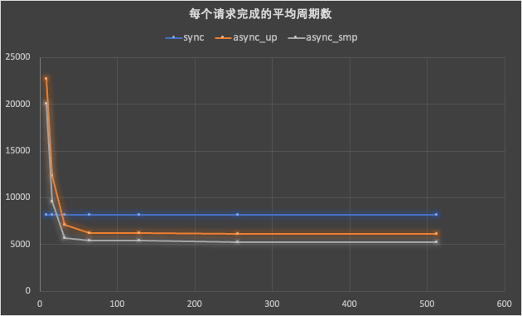
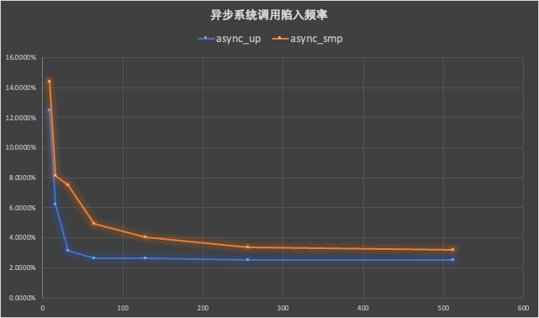
评估-内存分配器
- 横坐标是并发量。

Slide 18
参考文献-1
[1] Liedtke J. Improving IPC by kernel design[C]//Proceedings of the fourteenth ACM symposium on Operating systems principles. 1993: 175-188.
[2] Klein G, Elphinstone K, Heiser G, et al. seL4: Formal verification of an OS kernel[C]//Proceedings of the ACM SIGOPS 22nd symposium on Operating systems principles. 2009: 207-220.
[3] van Schaik C, Leslie B, Dannowski U, et al. NICTA L4-embedded kernel reference manual, version NICTA N1[R]. Technical report, National ICT Australia, October 2005. Latest version available from: http://www. ertos. nicta. com. au/research/l4.
[4] Heiser G, Leslie B. The OKL4 Microvisor: Convergence point of microkernels and hypervisors[C]//Proceedings of the first ACM asia-pacific workshop on Workshop on systems. 2010: 19-24.
[5] Smejkal T, Lackorzynski A, Engel B, et al. Transactional ipc in fiasco. oc[J]. OSPERT 2015, 2015: 19.
[6] Kuo H C, Williams D, Koller R, et al. A linux in unikernel clothing[C]//Proceedings of the Fifteenth European Conference on Computer Systems. 2020: 1-15.

Slide 19
参考文献-2
[7] Olivier P, Chiba D, Lankes S, et al. A binary-compatible unikernel[C]//Proceedings of the 15th ACM SIGPLAN/SIGOPS International Conference on Virtual Execution Environments. 2019: 59-73.
[8] Yu K, Zhang C, Zhao Y. Web Service Appliance Based on Unikernel[C]//2017 IEEE 37th International Conference on Distributed Computing Systems Workshops (ICDCSW). IEEE, 2017: 280-282.
[9] Zhou Z, Bi Y, Wan J, et al. Userspace Bypass: Accelerating Syscall-intensive Applications[C]//17th USENIX Symposium on Operating Systems Design and Implementation (OSDI 23). 2023: 33-49.
[10] Jeong E Y, Wood S, Jamshed M, et al. {mTCP}: a Highly Scalable User-level {TCP} Stack for Multicore Systems[C]//11th USENIX Symposium on Networked Systems Design and Implementation (NSDI 14). 2014: 489-502.
[11] Yang Z, Harris J R, Walker B, et al. SPDK: A development kit to build high performance storage applications[C]//2017 IEEE International Conference on Cloud Computing Technology and Science (CloudCom). IEEE, 2017: 154-161.

Slide 20
参考文献-3
[12] Soares L, Stumm M. {FlexSC}: Flexible system call scheduling with {Exception-Less} system calls[C]//9th USENIX Symposium on Operating Systems Design and Implementation (OSDI 10). 2010.
[13] Nassif N, Munch A O, Molnar C L, et al. Sapphire rapids: The next-generation Intel Xeon scalable processor[C]//2022 IEEE International Solid-State Circuits Conference (ISSCC). IEEE, 2022, 65: 44-46.
[14] Waterman A, Asanovic K. The RISC-V instruction set manual, volume II: Privileged architecture[J]. RISC-V Foundation, 2019: 1-4.

